Slide 1
深層信念ネットワーク

Slide 2
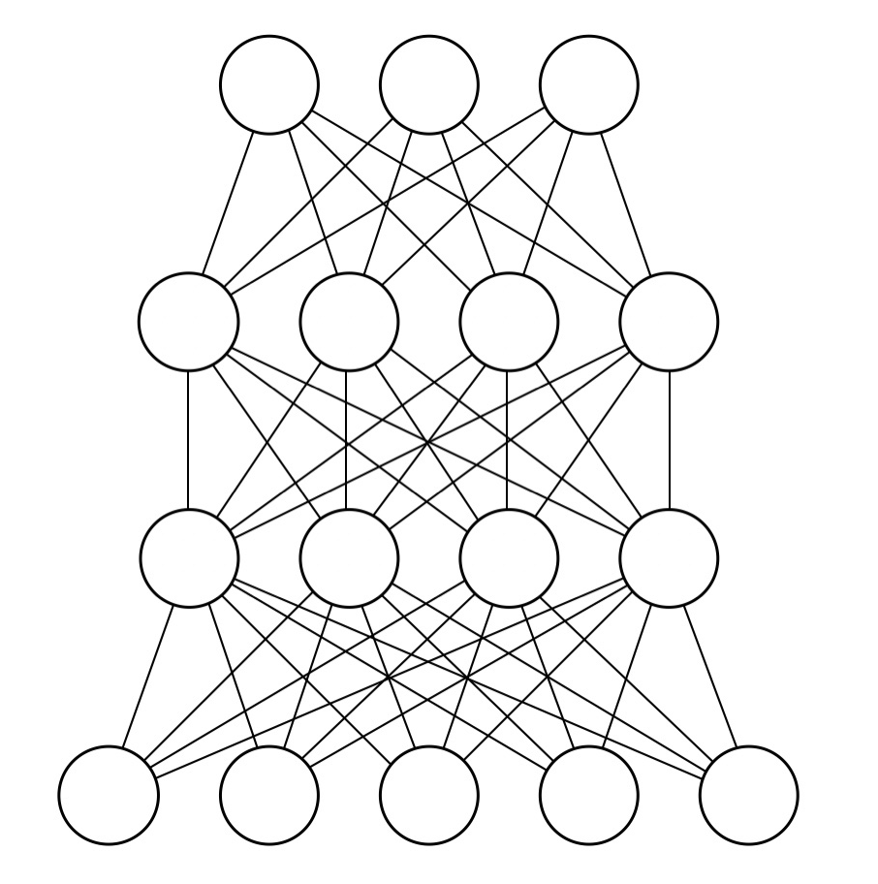
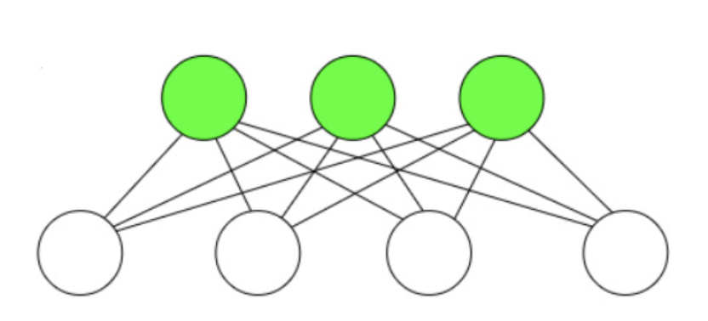
深層信念ネットワーク（DBN）とは
複数の制限付きボルツマンマシン（RBM）で構成される
画像、動画、音声、テキストなどの認識やクラスタリングに用いられる。
DBN
RBM
…

Slide 3
深層信念ネットワークの詳細
最初の隠れ層を入力層と同時に訓練し、最初のRBMを作成する。
次に最初のRBMの隠れ層を次のRBMの可視層として、すべての層の学習が終わるまで繰り返す。
基本的に教師ラベルを用いない学習ではあるが、DBNの最後の数層をfine-tuningする手法もある。
隠れ層
3つ目のRBM
可視層
隠れ層
２つ目のRBM
可視層
隠れ層
１つ目のRBM
入力層

Slide 4
本章のタスク
MNIST画像クラス分類
手書き文字の分類タスク
DBNは訓練データを生成するために使用されている。
Step1
教師なし学習
訓練データを制限したMNIST
DBN
訓練データを増やしたMNIST
Step2
教師あり学習
訓練データを増やしたMNIST
LightGBM
予測

Slide 5
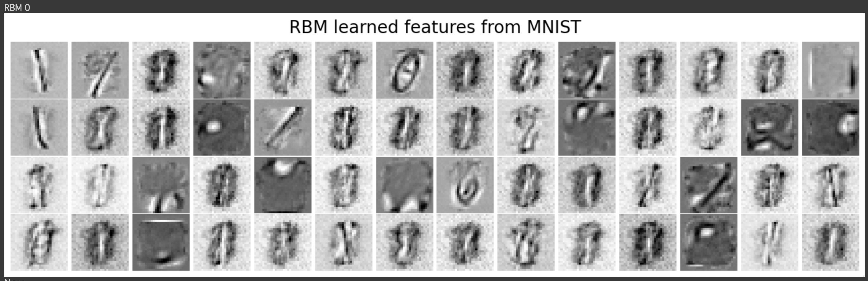
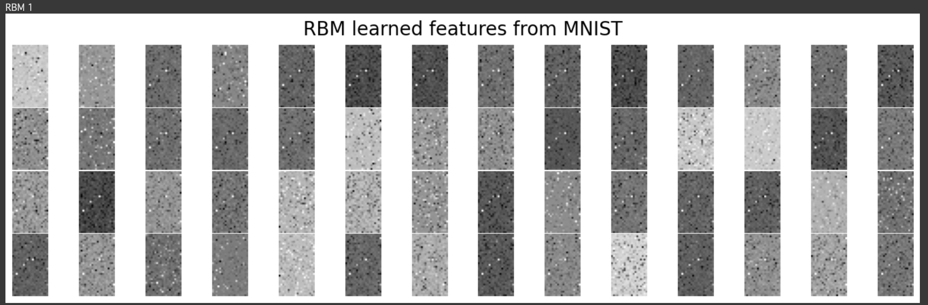
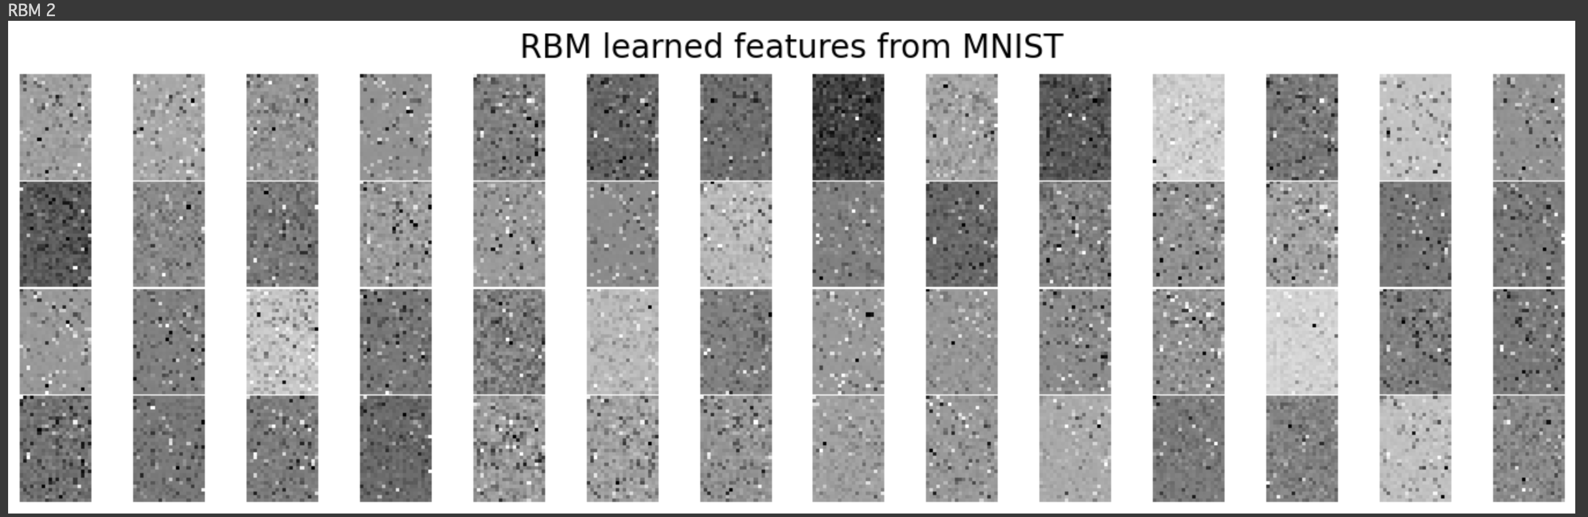
RBMが学習した特徴量
1層目
2層目
層が深くなるほど抽象的な
MNISTデータの特徴を学習している。
3層目

Slide 6
完全な深層信念ネットワーク
これまで学習した３つのRBMに４層目のRBMを加えたものを「完全な深層信念ネットワーク」と呼ぶ。
４層目のRBMは、順方向と逆方向パスを行い、生成モデル全体を改善する。
ネットワーク全体で順方向パスと逆方向パスを行う際、学習済みのRBMは重みを更新せず、４層目のRBMのみ重みを更新する。
生成モデル全体を
改善するRBM
学習済みのRBM

Slide 7
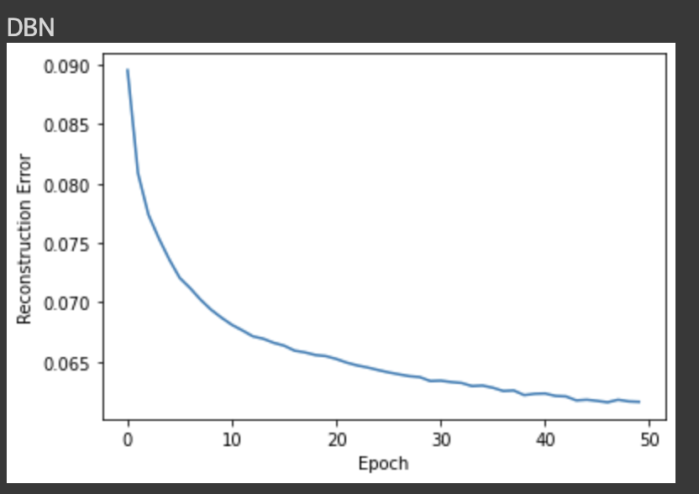
DBNの再構成誤差

Slide 8
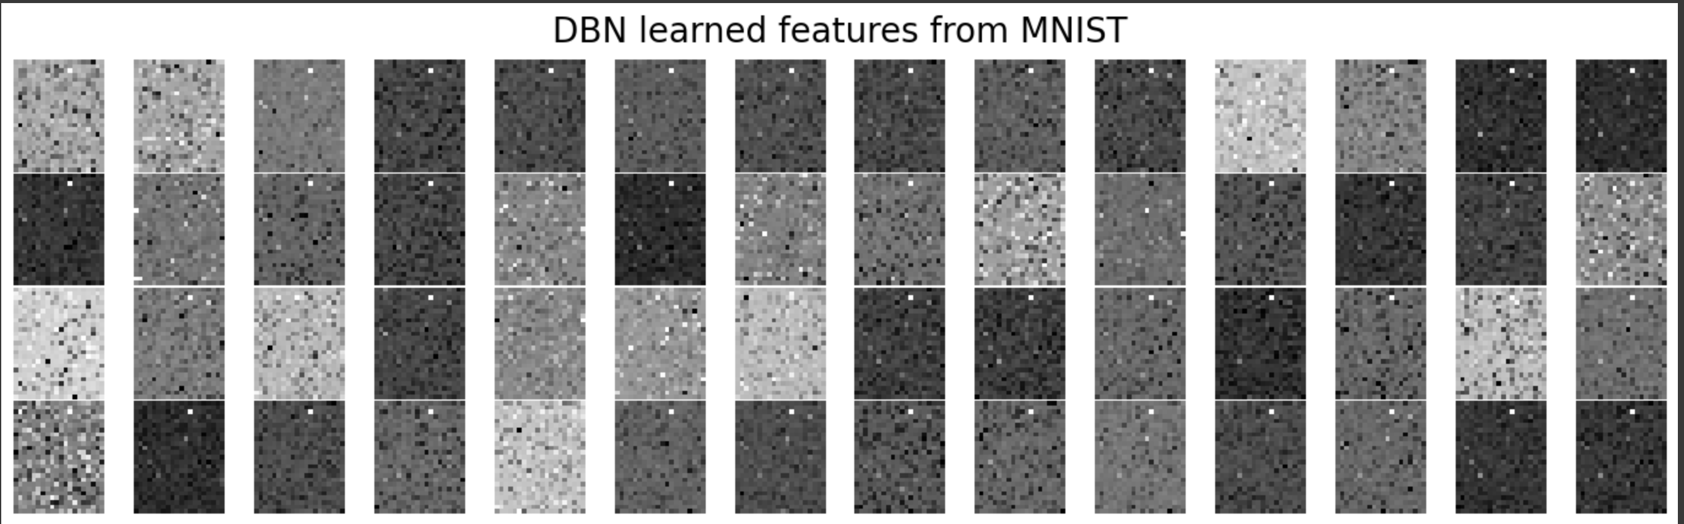
4層目のRBMの特徴量
抽象的なMNISTデータの特徴を学習している。

Slide 9
DBNを用いた画像生成
学習済みDBN
MNISTデータの訓練セットを5000個に制限する。
5000のラベル付き画像をDBNを用いた生成モデルで新しい画像を20個生成する。
最終的に、100000個のラベル付きデータが作成され、このデータをもとに教示あり学習を行う。
生成する過程
入力画像
生成画像

Slide 10
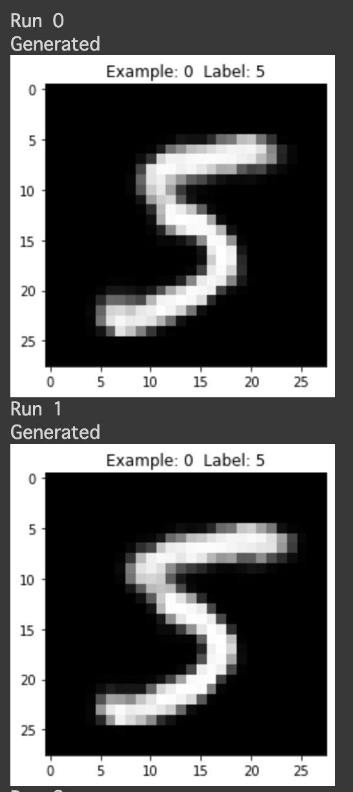
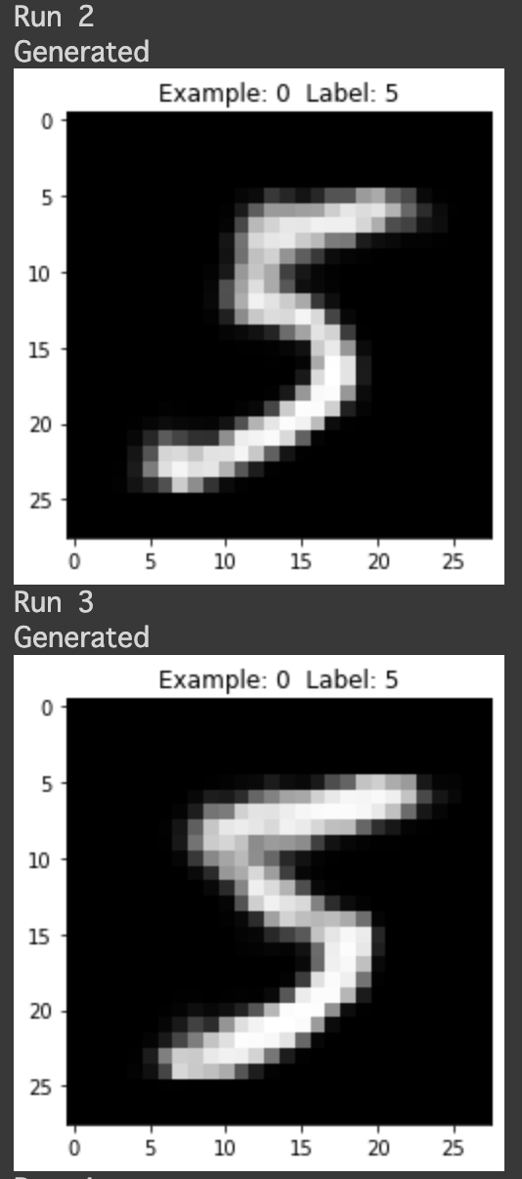
生成された画像
確率的に生成されるため、
実行するたびに異なるサンプルが生成される。

Slide 11
教師あり学習の結果比較
DBNを用いた画像生成により、訓練データセットのサイズを増やすことで、精度が1％ほど向上した。
手法 | 精度
Supervised-Only Accuracy | 0.9437
DBN-Based Solution Accuracy | 0.9567

